Slide 1
Feeding Minds: Exploring Economic Systems Through the Culinary Metaphors
Vlonga Daniela Izabela
Liceul Borșa
Profil de specializare: matematică - informatică

Slide 2
Introducere
Diversitate Culinară
Conservarea Tradiției
O Abordare Inovatoare
În călătoriile sale, Ja-Joon Chang a descoperit o gamă fascinantă de mâncăruri tradiționale din întreaga lume, explorându-și simțurile culinare și îmbogățindu-și perspectiva asupra economiei.
Chang a observat că localnicii din unele țări pot fi defensivi și irascibili când vine vorba de schimbarea preparatelor tradiționale, menținându-și astfel patrimoniul culinar.
Încorporând cunoștințele sale academice în economie cu pasiunea sa pentru gastronomie, Chang aduce o nouă perspectivă asupra economiei, în care alimentele devin instrumente metaforice pentru înțelegerea conceptelor și proceselor economice.

Slide 3
Ghinda, Bama și Nucă-de-Cocos
Ghinda
Bama
Fructul stejarului, o alegere convenabilă pentru cei fără resurse, folosit și ca hrană pentru animale.
Plantă folosită în bucătăria creolă, cultivată de sclavi africani în Statele Unite.
Nucă-de-Cocos
Aliment versatil, simbol al belșugului natural, dar și al sărăciei în zonele tropicale.

Slide 4
Anșoa, Creveți și Tăiței
Anșoa și Creveți
Tăiței și Morcovi
Specii marine valoroase, cu impact asupra economiei locale și comerțului internațional.
Alimente de bază, cu influență asupra industriei agricole și alimentare.

Slide 5
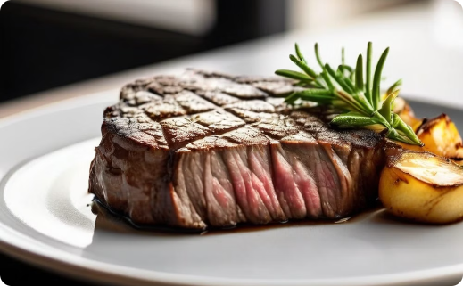
Carne de Vită, Banane și Coca-Cola
Carne de Vită
Banane
Coca-Cola
Impactul industriei cărnii asupra economiei globale și a mediului.
Fruct esențial în comerțul internațional și dezvoltarea economică.
Marca globală cu impact semnificativ asupra industriei alimentare.

Slide 6
Secară, Carne de Pui și Ardei Iute
Secară
Ardei Iute
Cereală importantă, cu impact asupra economiei locale și comerțului.
Condiment popular, cu potențial de generare a veniturilor și tendințelor gastronomice.
1
2
3
Carne de Pui
Tip de carne foarte consumat, cu influență asupra agriculturii și industriei alimentare.

Slide 7
Limeta, Mirodenii și Căpșuni
Limeta
Mirodenii
Căpșuni
Fruct citric cu impact asupra economiei locale și comerțului internațional.
Condimente cu potențial de generare a veniturilor și diversificare economică.
Fruct popular, sursă de venituri pentru fermieri și industria alimentară.

Slide 8
Impact
Industrie Ciocolata
Venituri și Locuri de Muncă
Comerț Internațional
Turism și Promovare
Producție, Procesare, Distribuție
Contribuție Economică Semnificativă
Exporturi și Balanță Comercială
Atracție Turistică și Imagine de Brand

Slide 9
Concluzii
Abordare Unică
Contribuție Semnificativă
Metaforă Universală
Explorarea economiei prin intermediul pasiunii culinare a autorului.
Hrana ca mijloc de a explica concepte economice complexe.
Deschiderea de noi căi de înțelegere a dinamicilor economice.

